Slide 1
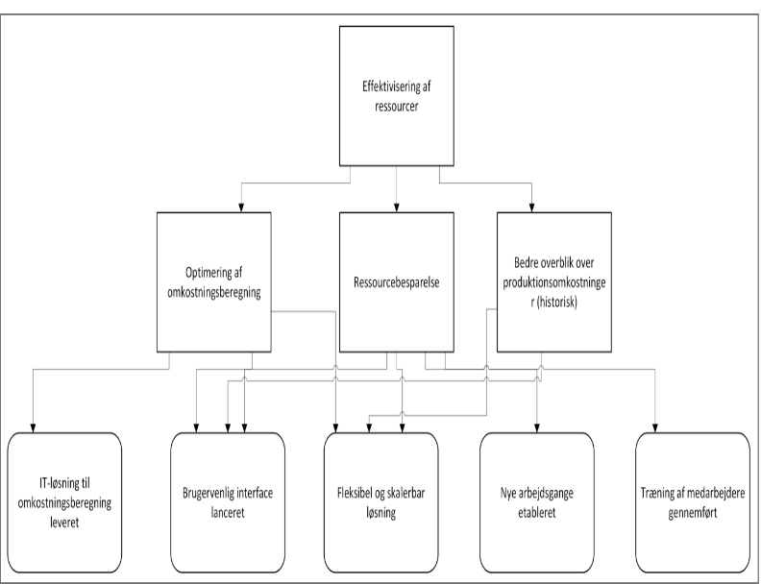

Målhierarki

Slide 2
Moduler, biblioteker & sprog
Programmeringssprog: Python
Moduler & biblioteker
Tkinter Workflow
CustomTkinter - VSC
SQLite3 - GIT
Pillow - GitHub
Matplotlib
Tkinter Messagebox
Datetime
Tkinter Treeview
Tkinter simpledialog

Slide 3
Historik
Formålet
Moduler og værktøj
Overblik over koden
Kodekvalitet
Mulige forbedringer

Slide 4
Konklusion

